Slide 1
Духовно-нравственное и гражданско-патриотическое воспитание обучающихся посредством взаимодействия детских общественных объединений
Муниципальное бюджетное общеобразовательное учреждение
Пролетарская средняя общеобразовательная школа № 6
г. Пролетарска Пролетарского района Ростовской области
Администрация школы
Педагогический коллектив
Детские общественные объединения

Slide 2
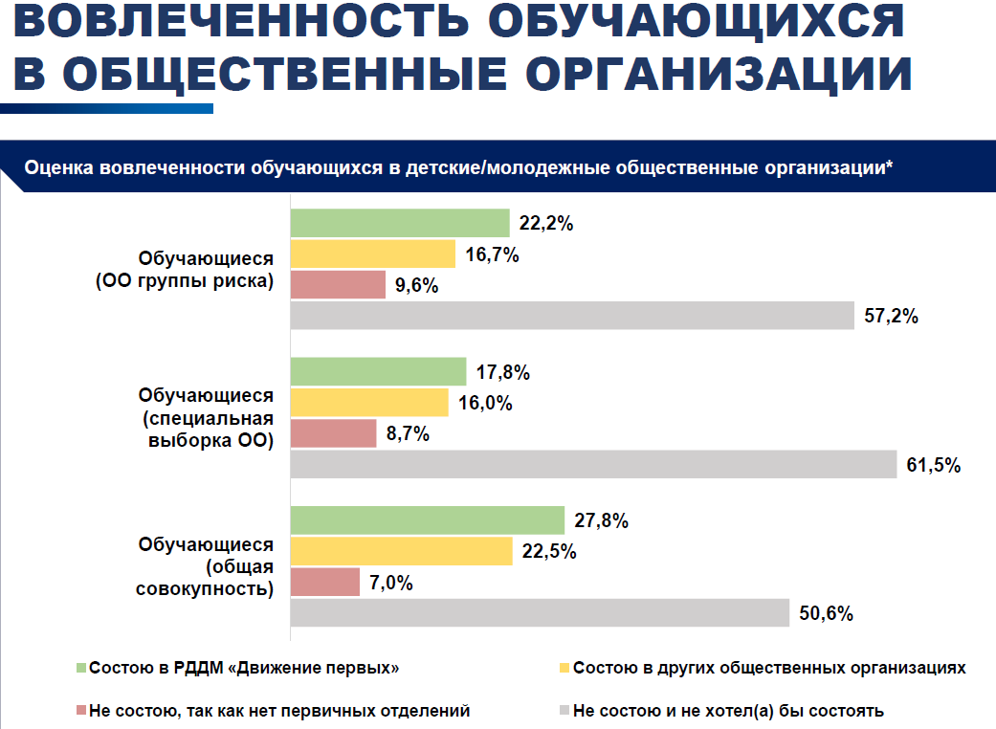
Национальные исследования качества образования

Slide 3
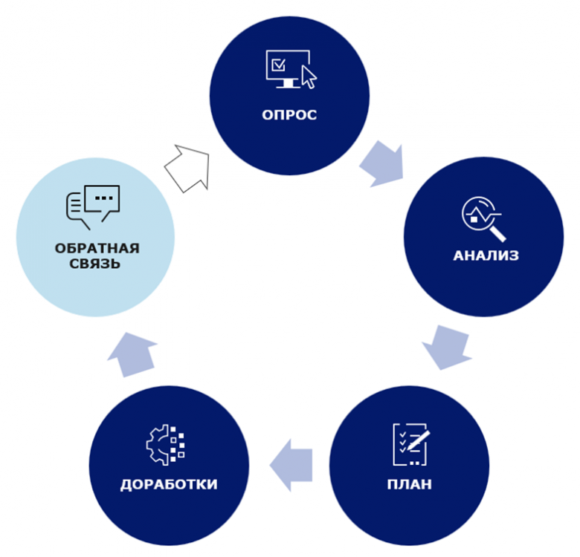
Аналитический отчёт по результатам экспертного онлайн-опроса о деятельности федеральных инновационных площадок (ФИП)
Получение комплексной оценки деятельности федеральных инновационных площадок.
Выявление успешных практик, затруднений в реализации проектов.
Определение приоритетных направлений развития.
https://fip-edu.ru

Slide 4
Проблемные зоны школы
Влияние интернета и чуждых идеалов: молодежи часто навязываются ценности, противоречащие традиционному менталитету, что ставит под угрозу национальную самоидентификацию.
Отрыв от реальности: патриотизм преподносится абстрактно, без связи с личной жизнью школьника, его малой родиной или современными событиями.
Нехватка ресурсов: дефицит материально-технической базы в школах для организации интерактивных и запоминающихся патриотических мероприятий.

Slide 5
Цель и задачи проекта
Цель: Формирование личности, способной к принятию ответственных решений, к проявлению высоконравственного поведения в любой жизненной ситуации, компетентного гражданина России, принимающего судьбу Отечества как свою личную, воспитанного в духовных и культурных традициях своего народа.
Задачи:
Воспитание духовности и чувства сопричастности к истории своей Родины.
Формирование культуры семейных отношений.
Формирование общечеловеческих норм гуманистической морали.
Воспитание чувства патриотизма, чести, достоинства и справедливости.

Slide 6
Суть инновационного проекта
Создать условия для формирования у обучающихся ценностей, патриотизма и гражданской позиции через участие в социально значимой деятельности на основе активного сотрудничества с детскими общественными объединениями района.
Формы работы:
Социальные проекты. Позволяют детям освоить технологии решения проблем, почувствовать успех и признание своего вклада.
Экскурсии по памятным местам российской истории. Участники в содружестве с педагогами разрабатывают и проводят экскурсионный маршрут, выявляют информацию об объекте и определяют наиболее интересные факты.

Slide 7
Суть инновационного проекта
Формы работы:
Военно-патриотические акции — концертные программы, встречи с военнослужащими, литературно-музыкальные вечера.
Тематические выставки — публичная демонстрация книг, электронных ресурсов, научных и творческих работ, приуроченная к знаменательному событию.
Кинолектории — групповой просмотр документального или художественного фильма с последующим его обсуждением, что укрепляет чувство патриотизма.

Slide 8
Работа с родителями, совместные дела
Встречи с представителями духовенства
Занятия кружков и секций
Формы реализации проекта
Акции,
Дни единых действий
Тематические вечера,
КТД
Мероприятия с привлечением общественности
Волонтерская помощь ветеранам, уход за памятниками
Классные часы, беседы

Slide 9
Ключевые направления развития проекта
Ценностно-воспитательная система деятельности
Развитие сетевого взаимодействия и партнёрства
Методические ресурсы инновационного проекта
Масштабирование и тиражирование лучших практик
Цифровизация проектной деятельности, онлайн-ресурсы
Развитие трека гражданской самоидентификации (краеведение)
Технологические карты личностного развития подростков
Мониторинг и оценка эффективности инновационного проекта

Slide 10
Ожидаемые результаты
Воспитание всесторонне развитой личности:
любящей свой край и свою Родину, знающей свой родной язык, уважающей свой народ, его культуру и духовные традиции;
осознающей и принимающей ценности человеческой жизни, семьи, гражданского общества, многонационального российского народа, человечества;
умеющей учиться, осознающей важность образования и самообразования для жизни и деятельности, способной применять полученные знания на практике;
уважающей других людей, осознанно выполняющей правила здорового и безопасного для себя и окружающих образа жизни.

Slide 11
